Slide 1
O Brasil e o Resto em 2014
Monica Baumgarten de Bolle
Seminário de Conjuntura – IEPE/Casa das Garças
Fevereiro de 2014

Slide 2
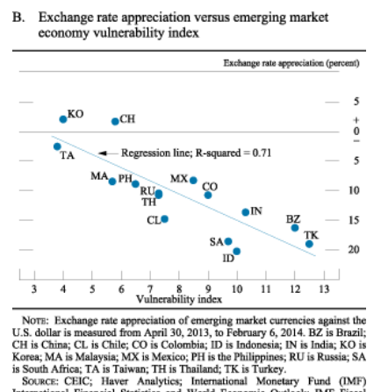
A Polêmica do Fed

Slide 3
O Brasil entre os 5, segundo o Fed

Slide 4
O Índice do Fed
Saldo em CC/PIB
Dívida Bruta/PIB
Inflação Média (2011-2013)
Variação do crédito privado (em % do PIB)
Dívida Externa/Exportações
Reservas/PIB (??????????)

Slide 5
Uma visão alternativa

Slide 6
Contingenciamento? Que contingenciamento?
Parafraseando Dickens, foi a melhor das promessas e foi a pior das promessas.
De um lado, o governo anunciou um corte maior do que se imaginava -- R$ 44 bilhões, em vez dos R$ 30 inicialmente cogitados...
...todavia, o superávit primário ficará abaixo de 2% na melhor das hipóteses, o que não ajuda muito a reverter a onda de pessimismo que tomou conta dos investidores e do empresariado.
É difícil vencer o jogo da confiança dizendo que esse ano não será pior do que o ano passado...

Slide 7
As dúvidas
PIB
Inflação
PIB
Inflação
PIB
Inflação
…
Ah, e o câmbio também.

